Slide 1





ỦY BAN NHÂN DÂN PHƯỜNG VIỆT HƯNG
TRƯỜNG MẦM NON VIỆT HƯNG
HOẠT ĐỘNG PHÁT TRIỂN LĨNH VỰC NHẬN THỨC
ĐỀ TÀI: KHÁM PHÁ VỀ NẮNG, MƯA
LỚP MẪU GIÁO BÉ

Slide 2



Đố bé
Cũng gọi là hạt
Chẳng cầm được đâu
Làm nên ao sâu
Làm nên hồ rộng
( Là cái gì? )

Slide 3

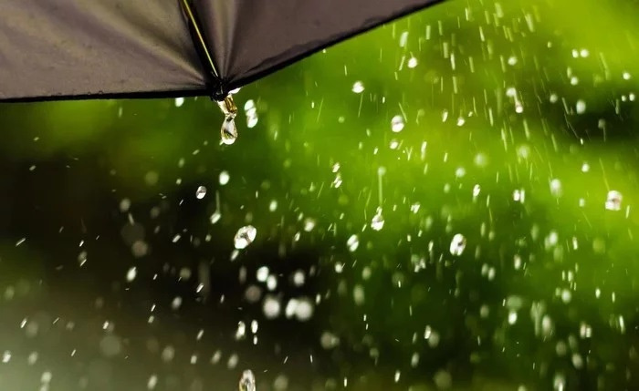

HẠT MƯA

Slide 4
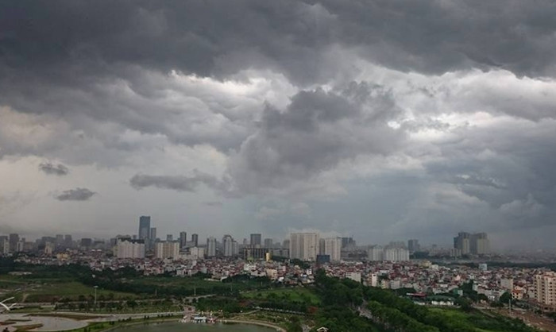


Trời xuất hiện mây đen thì sẽ có mưa

Slide 5

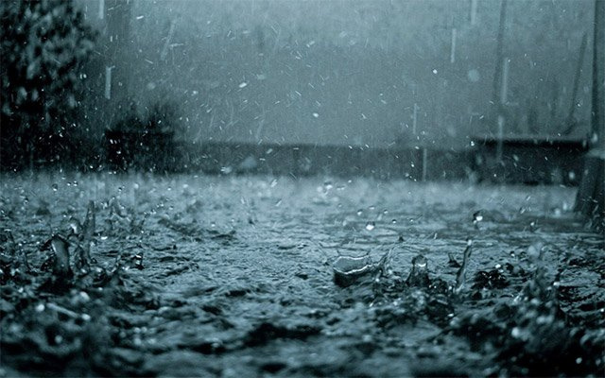
Trời mưa to thì hạt mưa to
Trời mưa nhỏ thì hạt mưa nhỏ

Slide 6
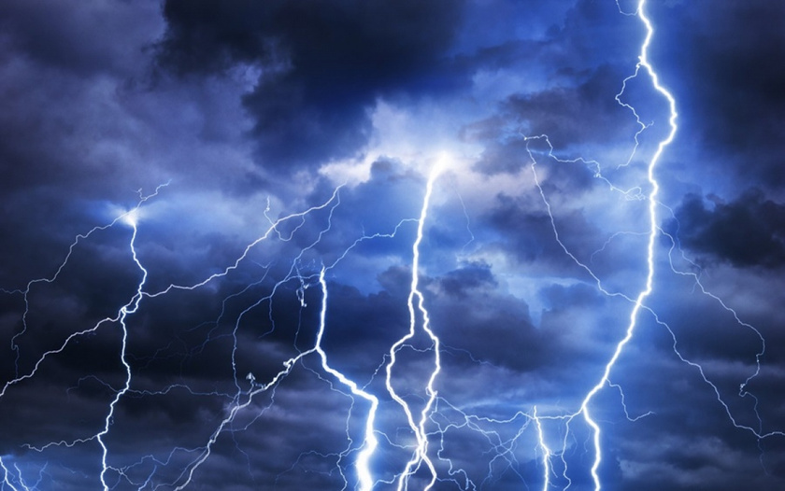
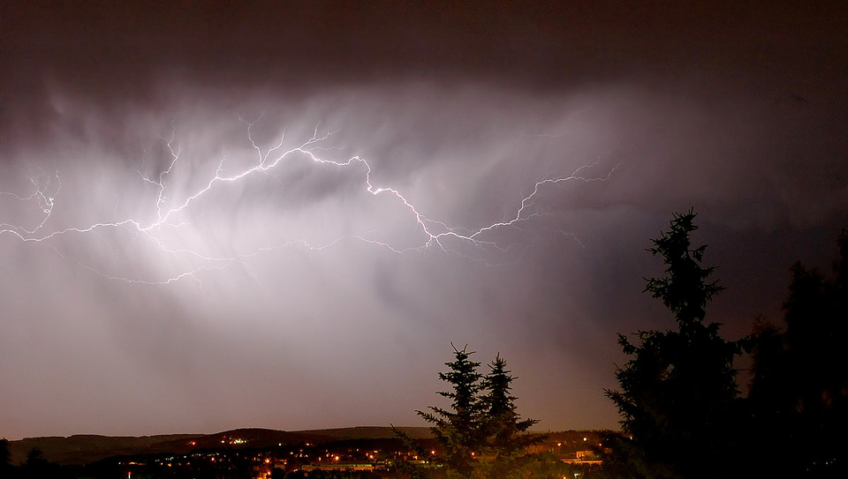
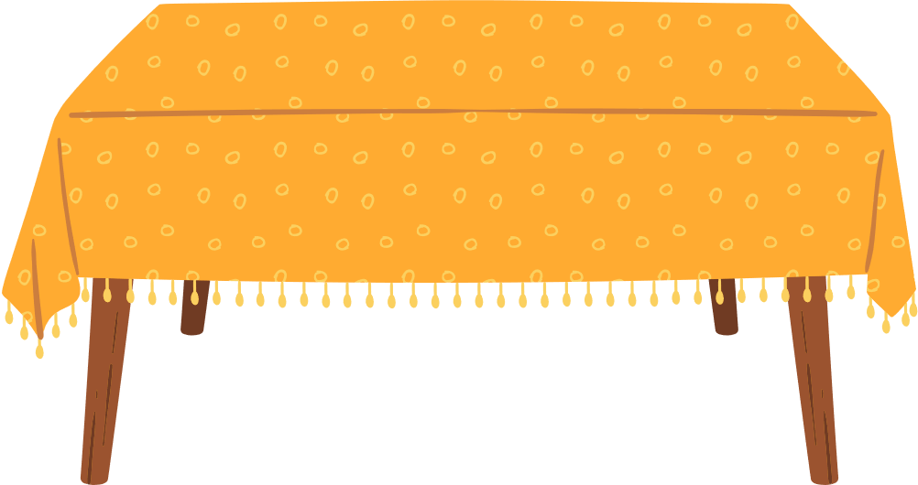
Trời mưa thường có các hiện tượng như sấm chớp, sét,.....
Sét
Sấm chớp

Slide 7
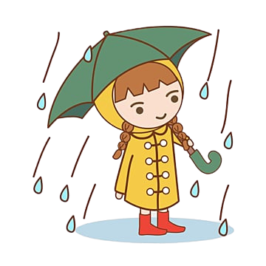
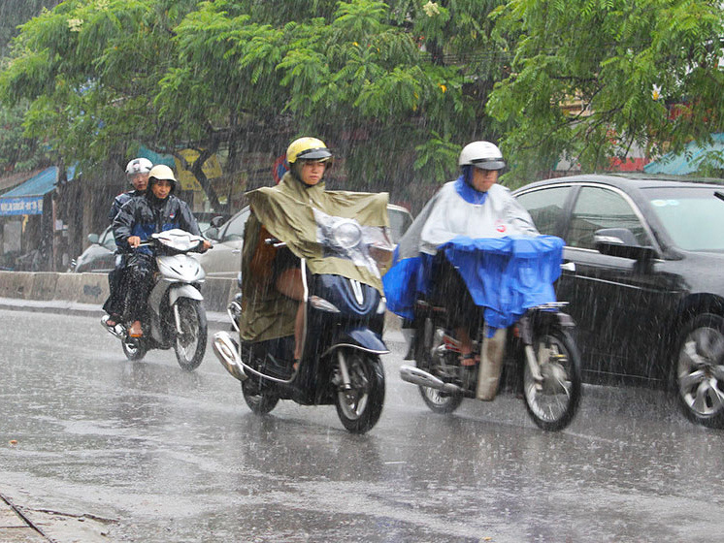
Trời mưa chúng ta không được ra ngoài và khi có việc cần thiết ra ngoài thì phải mặc áo mưa, che ô,.....

Slide 8
Lợi ích và tác hại của mưa
Mưa là một hiện tượng thiên nhiên rất quan trọng đối với đời sống con người, mưa giúp cho cây cối tốt tươi, tạo thành nước uống cho con người và mọi vật trong sinh hoạt. Nhưng mưa nhiều quá cũng xảy ra hiện tượng lũ lụt ảnh hưởng đến con nguời, động vật và cây cối

Slide 9

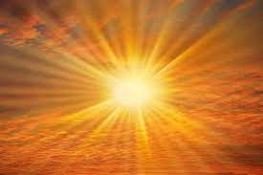

Trời nắng

Slide 10
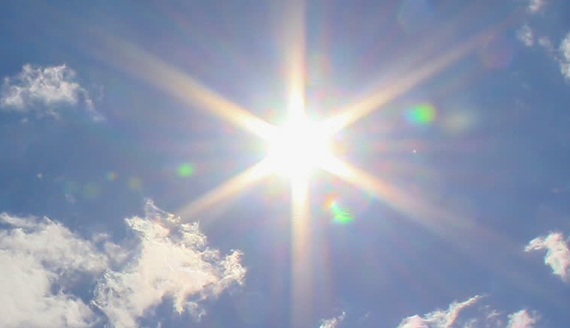
Trời nắng bầu trời trong xanh, có mắt trời chiếu tia nắng xuống

Slide 11
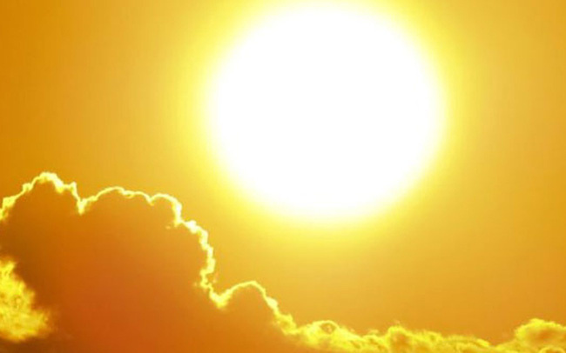
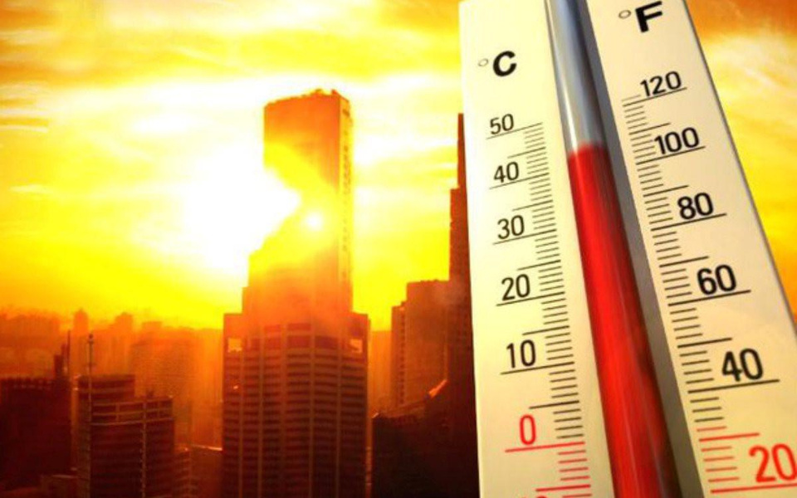
Trời nắng to, gay gắt không được ra ngoài đường vì tia cực tím lúc đó rất mạnh có hại cho da

Slide 12
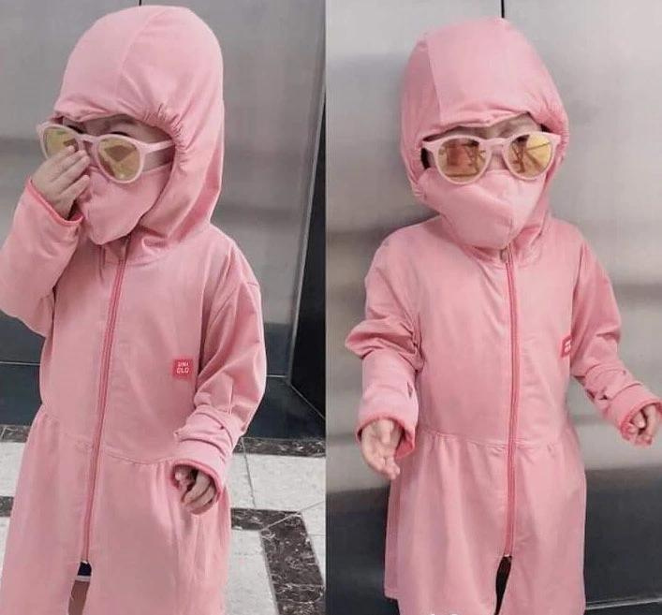
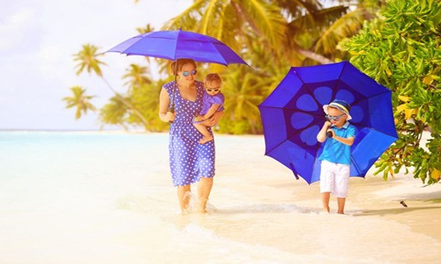
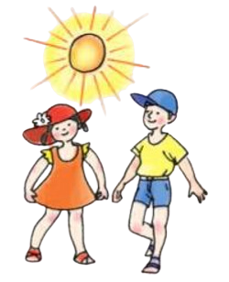
Những trang phục khi ra ngoài trời nắng:

Slide 13


Trò chơi: Ai nhanh hơn

Slide 14
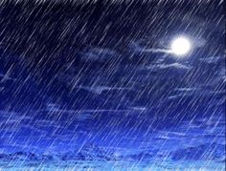
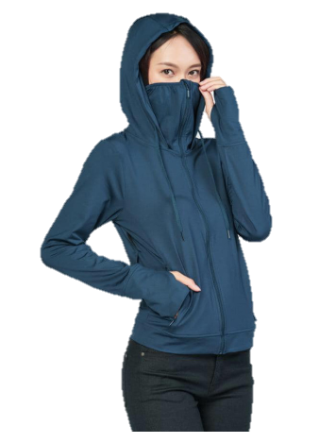
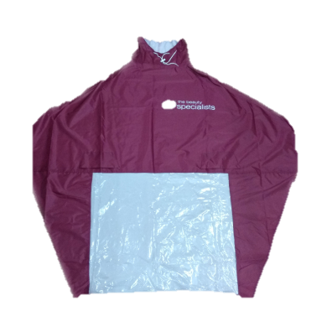

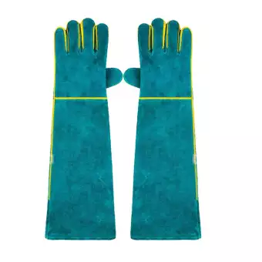
Bé hãy chọn trang phục phù hợp với thời tiết

Slide 15



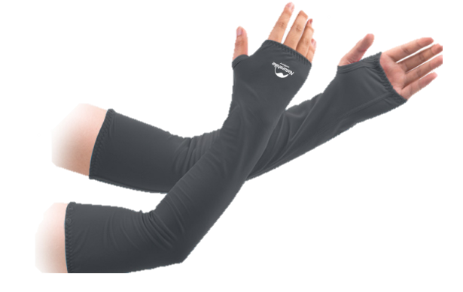


Slide 16


CẢM ƠN THẦY CÔ VÀ CÁC CON
ĐÃ THAM DỰ BUỔI HỌC

